Slide 1
GBM, XGBoost, LightGBM
4.5 – 4.7
CUAI 6조
C6AI : 김소영 김유현 박민형 장재용

Slide 2
Boosting
부스팅 알고리즘 : 여러 개의 약한 학습기(weak learner)를 순차적으로 학습-예측하 면서 잘못 예측한 데이터에 가중치를 부여를 통해 오류를 개선해 나가면서 학습하는 방식
AdaBoost (Adaptive boosting)
Gradient Boosting Machine
Notes:
부스팅 알고리즘에 대한 정의 설명
여기서 약한 학습기는 보통 Decision Tree를 많이 사용 한다고함.
잘못 예측한 데이터에 가중치를 부여한다는건 해당 데이터에 대한 오차를 계산한때 좀 더 패널티를 준다는 뜻임
대표적인 예시 두개 있다고 소개하고 넘어감

Slide 3
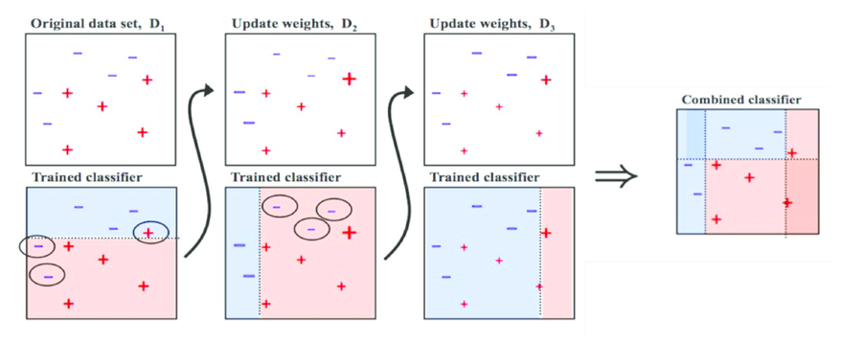
AdaBoost
AdaBoost(Adaptive boosting) :
오류 데이터에 가중치를 부여하면서 부스팅을 수행
Notes:
AdaBoost에 대해 그림을 통해 설명
*[original data set을 weak learner1로 학습 후 예측 -> 오류 데이터에 가중치 부가 -> update 된 data set을 weak learner2로 학습 후 예측 -> 오류 데이터에 가중치 부가 -> update 된 data set을 weak learner3로 학습 후 예측]을 반복함
여기서 결합할때 각 classifier에 가중치를 부여하는것이 표시가 안되있는데 실제로는 모델에 가중치 부여해서 결합함을 설명->모델에 가중치를 부여한다는건 해당 모델이 예측한 값을 좀 더 중요하게 생각
한다는것을 의미함.

Slide 4
1. GBM
Gradient Boosting Machine
Notes:
GBM은 과적합에도 강한 예측 성능을 보이지만 수행시간이 오래 걸린다는게 단점. 그래서 GBM을 기반으로 많은 알고리즘이 만들어지고 있다.
그래디언트 부스팅 기반 ML패키지 중 하나인 Xgboost 에 대해 알아보자

Slide 5
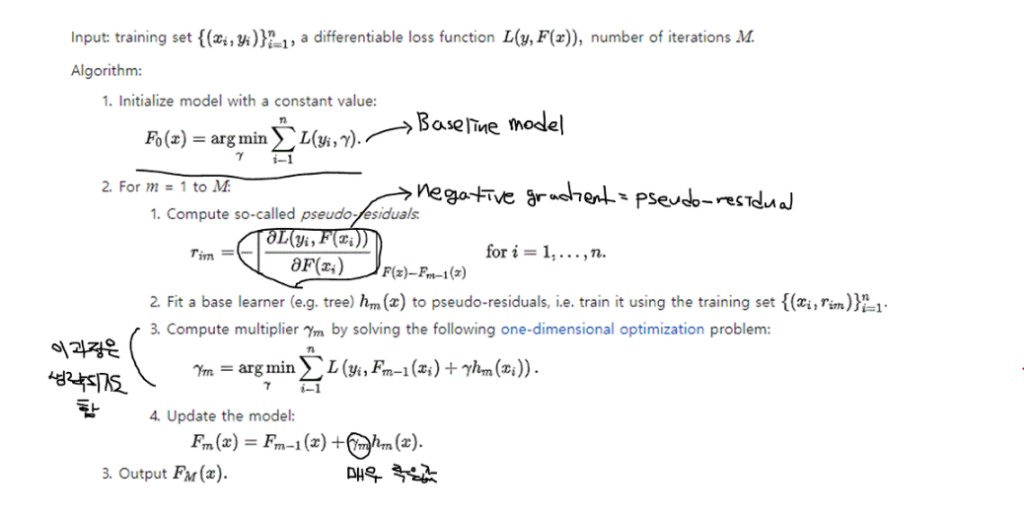
GBM
Gradient Boost Machine(GBM) : AdaBoost와 유사하나 가중치 업데이트를 경사 하강법(Gradient Descent)를 이용
출처 : https://3months.tistory.com/368)
Notes:
GBM은 AdaBoost와 유사하나 오류 데이터에 가중치를 부여하는데에 있어서 Gradint descent 기법을 사용함.
그림을 보면 2번에 미분을 하는 부분이 있는데 그 부호가 음수인 미분값을 다음 training set에 사용하고 있어서 오류 데이터에 가중치를 부여할 때 Gradient descent를 이용한다고 하는것 같음
4번 식의 동그라미 친 부분이 learning_rate인데 이걸 상수로 지정하면 3번은 생략한다고함. (출처 : https://3months.tistory.com/368) -> 궁금하면 개인적으로 보면 좋겠음.
Gradient descent는 다음장에서 다뤄서 여기는 그냥 그런게 있구나하고 넘어감.

Slide 6
GBM - Parameters
parameters | Detail
Loss | 경사 하강법에서 사용할 비용 함수 지정 기본값 : deviance
Learning_rate | Weak learner가 순차적으로 오류 값을 보정해 나가는 데 적용하는 계수 기본값:0.1, 설정 가능 범위 : 0~1
n_estimators | Weak learner의 개수 기본값:100
subsample | Weak learner가 학습에 사용하는 데이터의 샘플링 비율 기본값:1(전체 데이터 사용을 의미)
Notes:
여기서 소개할 4가지 이외 max_depth, max_features등 파라미터가 매우 많지만 자주 쓰는 4가지 파라미터 소개
GBM의 parameter 4가지 종류 간단하게 소개하고 learning_rate와 n_estimator는 뒤에 좀 더 설명

Slide 7
Parameters - Learning_rate
learning_rate ▼
장점 : 업데이트되는 값이 작아져서 최소 오류 값을 찾아 예측 성능이 높아질 가능성 높음 | 단점 : 시간이 오래 걸리고 반복 횟수가 부족하면 모든 weak learner의 반복이 완료돼도 최소 오류 값을 찾지 못할 수 있음
learning_rate ▲
장점 : 빠른 수행이 가능 | 단점 : 최소 오류 값을 찾지 못하고 그냥 지나쳐 버려 예측 성능이 떨어질 가능성이 높음
Notes:
Learning rate의 값에 따른 장단점을 작은 값과 큰 값에 따라 설명

Slide 8
Parameters – n_estimators
- n_estimators
weak learner 개수를 의미하며, 높을수록 성능 △, 수행시간 ▲
- learning_rate와 n_estimator의 관계
learning rate이 작으면 성능은 일정 수준까지 향상될 확률은 높아지는데 이 때 n_estimator을 줄여줌으로써 학습시간이 너무 길어지는 것을 방지 할 수 있다
Notes:
n_estimator의 수에 따른 장단점 소개
Learning_rate와 n_estimator의 상호보완적인 관계를 소개함 (나는 이게 뭐가 중요한지 모르겠는데 그냥 뺄까??)
GridSearch를 할 수 없는 상황에서 learning_rate와 n_estimator의 관계를 이용해서 적당한 값 정해야함(?)

Slide 9
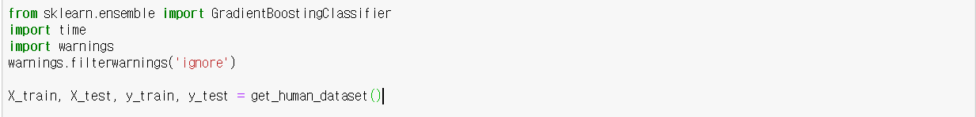
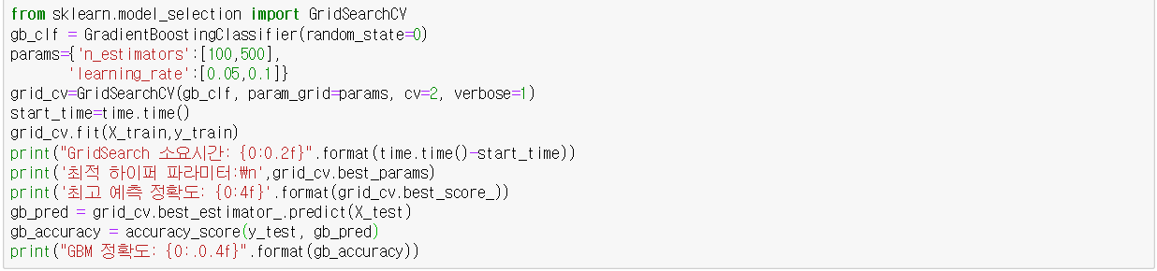
GBM – Code(1)
GBM
GridSearchCV
Notes:
GBM GridSearchCV를 이용해서 소요시간과 결과로 나옴 최적의 estimator로 테스트해서 accuracy 보여줌

Slide 10
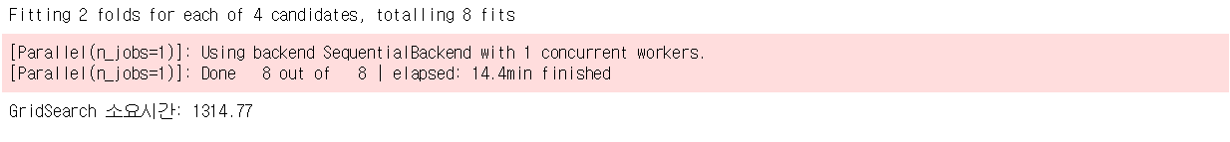
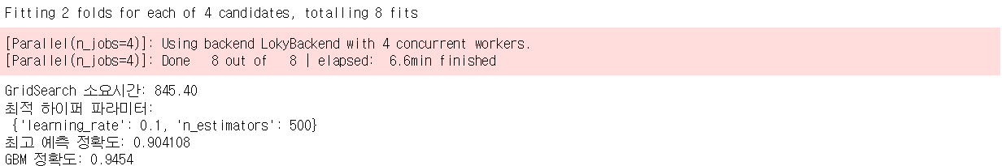
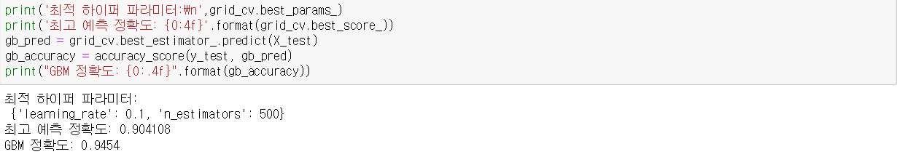
GBM – Code(2)
줄어든 수행시간
동일 성능
Notes:
n_job=4로 한 경우 시간이 조금 덜 걸림. -> cpu가 많으면 n_job을 크게해서 학습시키는게 좋아보임.

Slide 11
2. XGBoost
eXtra Gradient Boost
Notes:
GBM은 과적합에도 강한 예측 성능을 보이지만 수행시간이 오래 걸린다는게 단점. 그래서 GBM을 기반으로 많은 알고리즘이 만들어지고 있다.
그래디언트 부스팅 기반 ML패키지 중 하나인 Xgboost 에 대해 알아보자

Slide 12
eXtra Gredient Boost 주요 장점
빠른 수행 시간
GBM 대비 빠른 수행시간
과적합 규제
자체 과적합 규제 기능 보유
결손값 자체 처리
결손값 자체 처리 기능 보유
자체 내장된 교차 검증
조기 중단 기능으로
Notes:
(예측성능 뛰어난건 GBM도 그러니까.. 굳이 안넣었음. GBM 대비 좋은점만 간단하게 설명하면 될거같음)
GBM에 기반하고 있지만 GBM의 단점인 느린 수행 시간과 과적합 규제 부재 문제 를 해결해서 각광받음
-빠른수행시간:
병렬처리로 빠른 수행시간.(GBM대비 빠르단 거지 다른 ML알고리즘에 비해 빠르단 것은 아님)
-과적합 규제:
GBM의 경우 과적합 규제 기능이 없으나 xgb는 자체에 과적합 규제 기능이 있음. 과적합에 좀 더 강한 내구성.
일반적인 gradient boosting에서는 tree pruning 과정이 negative loss가 발생하면 멈추게 된다. 하지만 xgboost는 max_depth까지 진행한 뒤 loss function 에서의 개선이 일정 threshold에 못미칠 경우까지 역방향으로 pruning과정을 진행한다.
-결손값 처리:결손값을 자체 처리할 수 있는 기능을 가짐.
-교차검증: 반복학습마다 내부적으로 학습 데이터 세트와 평가데이터 세트에 대한 교차검증을 수행해 최적화된 수행횟수를 가질 수 있다.(ex- 조기중단기능)

Slide 13
eXtra Gredient Boost 모듈 종류
파이썬 래퍼
XGBoost 모듈
사이킷런 래퍼
XGBoost 모듈
Notes:
XGBoost 파이썬 패키지는 초기 출시에는 사이킷런과 호환X.
XGB 고유의 프레임워크를 파이썬 언어 기반에서 구현한 것이라 사이킷런의 fit(), predict()메서드나 GridSearchCV,cross_val_score 같은 유틸리티 적용ㄴㄴ.
파이썬으로 머신러닝 하는 사람들이 사이킷런을 많이 쓰니까 사이킷런과 연동할 수 있는 래퍼 클래스(Wrapper Class)를 만든것.

Slide 14
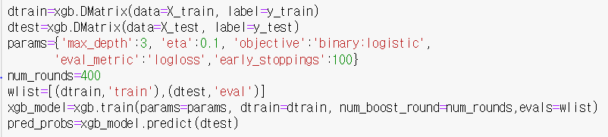
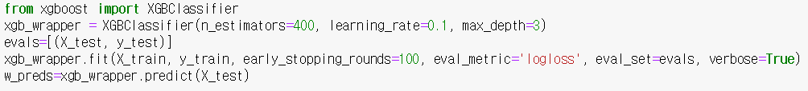
eXtra Gredient Boost 모듈 종류
파이썬 래퍼 XGBoost 모듈
사이킷런 래퍼 XGBoost 모듈
Notes:
파이썬 모듈은 데이터를 Dmatrix로 변환해야함.
이와 달리 사이킷런 모듈은 변환할 필요X. 훨씬 간단하게 쓸 수 있음.

Slide 15
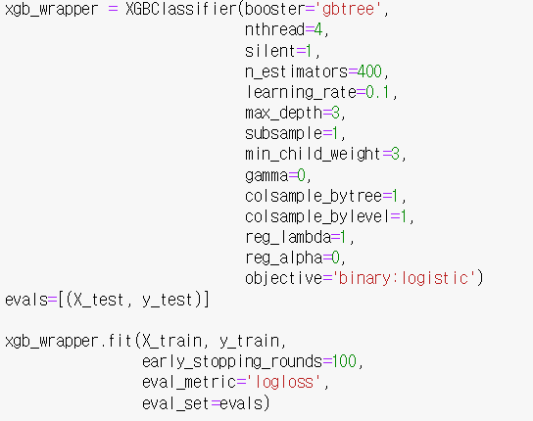
eXtra Gredient Boost 파라미터
Notes:
(참고사이트:https://xgboost.readthedocs.io/en/latest/parameter.html)
주요 파라미터 전체 모습
(여기 띄워놓고 파리미터 설명하고 뒷슬라이드의 표들은 아까 설명했다고 바로 넘어가도 괜찮을 것 같아요)
(각 파라미터별 설명은 파라미터표있는 슬라이드/ 슬라이드노트에 간단히 적을게여)

Slide 16
eXtra Gredient Boost 파라미터
일반 파라미터
NO | 이름 | 내용 | 디폴트 값
01 | booster | 사용할 부스터의 종류를 선택하는 것. gbtree(tree based model) 또는 gbliner(linear model) 선택 | gbtree
02 | silent | 실행 메시지를 출력하고 싶지 않은 경우 1로 설정. | 0
03 | nthread | CPU의 실행 스레드 개수를 조정. | CPU 전체 스레드 다 사용
Notes:
(참고사이트:https://xgboost.readthedocs.io/en/latest/parameter.html)
일반파라미터는 디폴트 값을 바꾸는 경우가 거의 없다.****
저런식으로 설정할 수 있다하고 바로 넘어가도 무관.
(당연히 지금은 트리기반 학습을 하니 gbliner를 선택하면 오류남)
다음에 나올 부스터 파라미터는 gbtree를 기준으로 설명함.

Slide 17
eXtra Gredient Boost 파라미터
부스터 파라미터
NO | 이름 | 내용 | 디폴트 값
01 | learning rate | 부스팅을 반복적으로 수행할 때 업데이트 되는 학습률 값. | 0.1
02 | n_esimators | 부스트 트리의 갯수 | 0
03 | max_depth | 트리의 최대 깊이 | None
04 | subsample | 데이터를 샘플링하는 비율값. | 1
05 | min_child_weight | 하위에 필요한 인스턴스 가중치의 최소 합. | 1
06 | gamma | 트리의 리프노드의 추가분할을 결정할 최소 손실 감소값. | 0
Notes:
GBM에서 자세히 설명했을테지만
-러닝 레이트
: 파이썬 래퍼는 디폴트값 0.3임.보통 0.01~0.2 값을 선호.
-min_child_weight
:리프노드의 인스턴스 가중치 합이 이 값보다 작은 경우 분할을 포기함.값이 클수록 과적합이 작아짐/(과적합을 조절하기 위해 사용됨.) cv를 통해 튜닝되야함.
-subsample
:GBM의 subsample과 동일 .트리가 커져서 과적합되는것을 제어하기 위함.정하는 비율만큼 데이터에서 트리를 생성.
-gamma
:손실함수의 값이 감소하는 최소값.설정 값보다 큰 손실이 감소된 경우에 리프노트들 분리한다. 값이 클수록 과적합 감소 효과가 있다.

Slide 18
eXtra Gredient Boost 파라미터
부스터 파라미터
NO | 이름 | 내용 | 디폴트 값
01 | reg_lambda | L2 regulation 적용값. | 1
02 | reg_alpha | L1 regulation 적용값. | 0
03 | colsample_bytree | 트리 생성할 때 feature를 샘플링해주는 비율 | 1
Notes:
모두 과적합 규제용 파라미터
Lambda,alpha
:둘다 피처개수가 많을 수록 적용을 검토하며 값이 클수록 과적합 감소 효과가 있음.
Colsample_bytree
:피처가 많은 경우 과적합이 발생할 수 있으니 일부만 샘플링해서 트리 생성.

Slide 19
eXtra Gredient Boost 파라미터
과적합 해결
subsample,
colsample_bytree
learning_rate
gamma
min_child_weight
Notes:
파라미터 앞에 부분은 기본기능만 설명하시고 여기 나온 파라미터 자세히 설명하는게 좋을 거 같아요.(책에서 과적합 줄이려면 얘네를 이용하라 강조)
learning_rate를 줄이면 과적합이 줄어들음.(반대로 estimatort는 높여줘야함)
Gamma:값이 클수록 과적합 감소 효과가 있다.
Min_child_weight:.값이 클수록 리프노트의 분할을 못하게해 과적합이 작아짐
Subsample: 데이터 세트의 일부만 샘플링해서 트리가 커지는것을 막음.따라서 과적합 조정/
colsample_bytree: feature가 과다해지는걸 막으니 트리가 복잡해지는걸 막아 과적합 조정.

Slide 20
eXtra Gredient Boost 파라미터
학습 태스크 파라미터
NO | 이름 | 내용 | 디폴트 값
01 | objective | 최솟값을 가져야할 손실함수를 정의. | reg:linear
02 | eval_metric | 검증에서 사용되는 함수를 정의 | default according to objective
03 | early_stopping_rounds | 더 이상 개선이 없을 떄 반복을 멈추고 조기 중단할 수 있는 최소 반복 횟수 | None
03 | early_stopping_rounds | 더 이상 개선이 없을 떄 반복을 멈추고 조기 중단할 수 있는 최소 반복 횟수 | None
Notes:
#책에서 조기중단기능을 강조했길래 조기중단은 뒤 슬라이드로 더 자세히 설명하느걸로 할게요
학습태스크파라미터는 학습 수행시의 객체함수,평가를 위한 지표 등을 설정하는 파라미터.
-objective
:이진분류냐 다중분류냐에 따라 손실함수가 결정됨.
Binary:logistic(이진분류)/multi:softmax(다중분류,설정시 레이블 클래스의 개수를 ‘num_class’파라미터로 설정해야함)/multi:softprob( 다중분류,softmax와 달리 개별 레이블 클래스의 해당되는 예측 확률 반환)
-Eval_metric
: eval_metric의 유형
Rmse/mae/logloss/error/merror/mgloss/auc

Slide 21
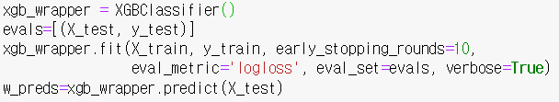
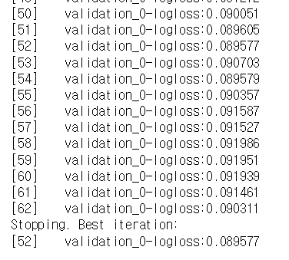
eXtra Gredient Boost 파라미터
Early_Stopping
Notes:
Ealry stopping round 파라미터 적용시 성능개선이 없는 시점부터 해당 설정 값만큼만 반복 후 조기중단 할 수 있다.
위의 예에선 52번째에서 더 이상 성능개선이 없음. 따라서 해당성능으로 10번 더 한 62번째에서 조기종료.
이처럼 GBM의 느린 실행 속도를 줄일 수 있는 대표적인 방법으로 early stopping 이 있음.

Slide 22
XGBClassifier를 이용한 유방암 분석
1step
분석 전
데이터
엿보기
2step
XGBClassifier
모델 구축
3step
구축한 모델의
성능측정 및
피처중요도
알아보기
Notes:
코드설명 들어가기 전 크게 3단계로 나눴음.

Slide 23
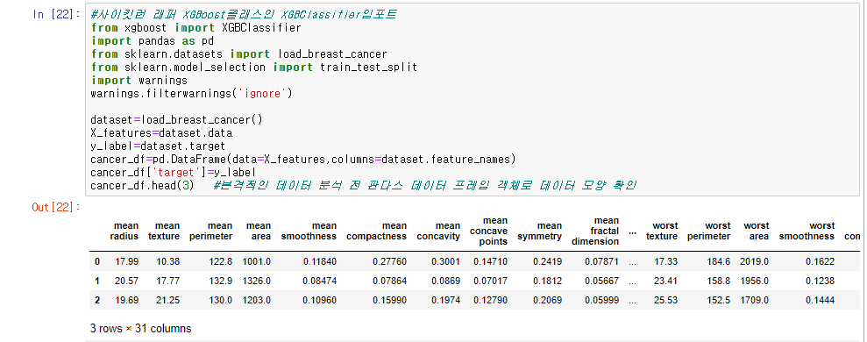
1step - 분석 전 데이터 엿보기 (Breast Cancer)
Notes:
1step 전체 코드 보기

Slide 24
1step - 분석 전 데이터 엿보기
Notes:
먼저 데이터 분석에 필요한 모듈을 불러왔다.
1.XGB분류가 불러옴
2.판다스 불러옴
3.사이킷런에서 유방암 데이터 불러옴.
4.사이킷런에서 train_test_split함수 불러옴.
그리고 암데이터를 불러오고 그것을 XGB분류기를 이용하기 전에
판다스 데이터 프레임 객체로 먼저 확인을 하였다

Slide 25
30 Features (Breast Cancer Data)
1step - 분석 전 데이터 엿보기
Notes:
판다스 프레임으로 유방암데이터를 본 결과
각 개체가 30개의 피처로 유방암인지 아닌지를 판단하는 데이터라는 것을 알 수 있다.

Slide 26
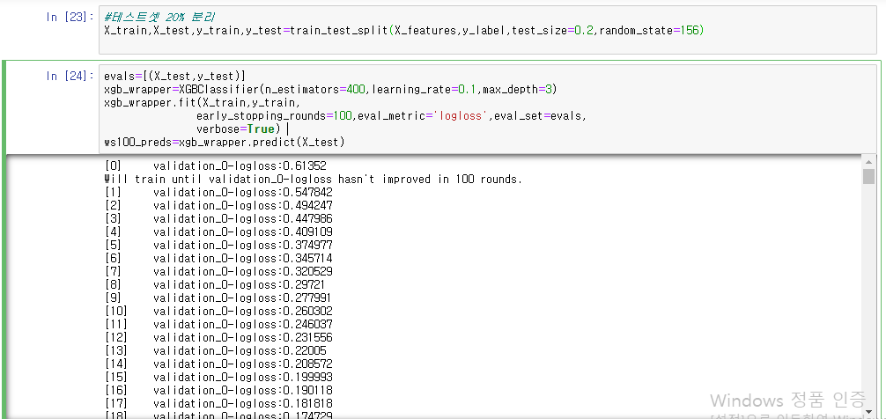
2step-XGBClassifier모델 구축
Notes:
Step2 전 코드 과정 미리보기

Slide 27
2step-XGBClassifier모델 구축
테스트 셋 20%분리
Eval set을 테스트 셋으로 정의
XGB분류기 모델 설정
학습시키기
테스트 셋으로 예측하기
Notes:
우선 테스트 셋을 20%로 분리 해준다.
또 XGB분류기에서는 early stopping을 이용할 것인데,
그것을 하려면 세가지 하이퍼 파라미터들이 학습시키기 과정에서 꼭 명시가 돼어야한다.
1.early_stopping_rounds ; 조기종료하기 전 100번을 더 해보고 조기 종료한다는 뜻이다.(뒤에 더 자세한 설명)
2.eval_matric ; XGB분류기를 학습시키면서 개선해나갈때 줄여야 할 오류 함수를 무엇으로 할 지 결정
3.eval_set ; XGB분류기는 이 eval_set 으로 계속 테스트 하면서 매 회 학습할 때 마다 eval_set 과의 오류를 줄여나가는
방식을 학습해나감.
(사실 test set은 모델을 학습시키고 최종으로 모델의 성능을 평가 할 때 쓰여야 하므로
eval_set 을 test set으로 설정하면 안좋다. 그러나 유방암 데이터가 너무 작으므로 그냥 eval_set 을 test set으로 지정함.)

Slide 28

Finding Minimum ‘LogLoss’
2step-XGBClassifier모델 구축
오
차
감소
Notes:
결과를 보면 학습이 반복되는 횟수가 많을 수록 점차 오차가 감소하고 있는 것을 볼 수 있다.
그러나 일정 수준으로 가면 학습이 반복 될 지라고 더 이상 오차가 줄어들지 않고 오히려 조금씩 커지는 것을 볼 수있다.
이때 조기 종료가 쓰이는 데 우리는 아까 early_stopping_rounds를 100으로 설정하였다.
그것과 비교해보면
211번 학습결과 0.085593 이라는 오차가 발생하면고 그로 부터 212번 부터 311번 의 학습결과의 오차가
211번 학습결과 오차보다 더 크다. 따라서 311번에서 조기종료 되는 것이다.

Slide 29
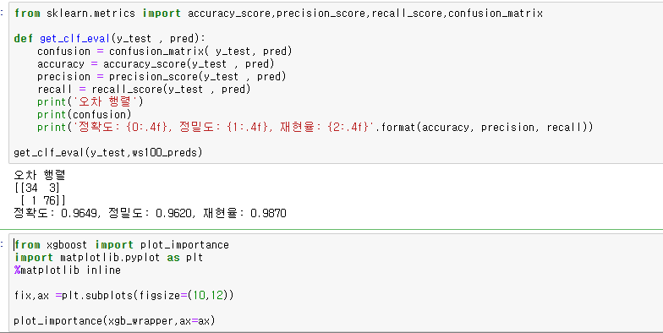
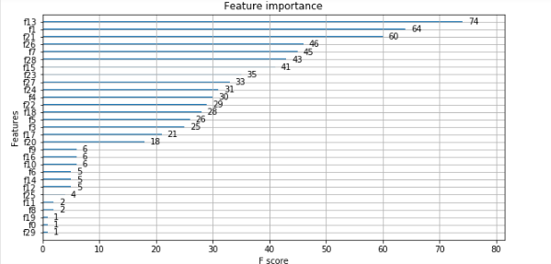
3step-구축한 모델의 성능측정 및 피처중요도 알아보기
Notes:
3step 미리보기

Slide 30
3step-구축한 모델의 성능측정 및 피처중요도 알아보기
3장의
get_clf_eval
함수를 이용
TP | FN
FP | TN
Notes:
이제 성능측정 단계인데 get_clf_eval 함수를 정의해서 학습시킨 모델의
성능측정에 이용하였다.

Slide 31
3step-구축한 모델의 성능측정 및 피처중요도 알아보기
Xgboost의 plot_importance함수의 기능은?
=>데이터의 피처 중요도를 그래프로 보여준다.
피처 중요도란?
=> label의 결정에 각 피처가 얼마나 영향을 주는 지에 대한 척도
Notes:
Plot_importance함수를 xgboost에서 임포트한 후
피처중요도에 대한 그래프를 그려주는 코드

Slide 32
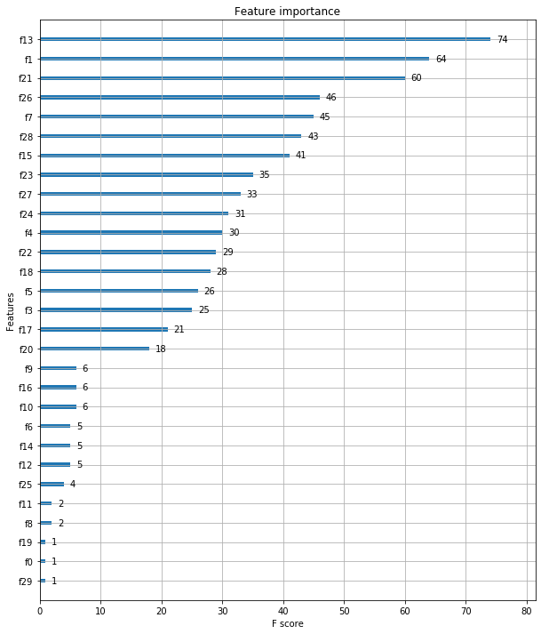
3step-구축한 모델의 성능측정 및 피처중요도 알아보기
피처 중요도가 높은 성분들
피처 중요도가 낮은 성분들
Notes:
피처 중요도에 대한 결과 (참고로 label에 관여하는 피처 수가 아까 판다스 데이터 프레임에서 봤듯이 30개이고
F0이 첫번째 피처 f29가 30번째 피처를 의미한다.)

Slide 33
3. Light GBM
Light Gradient Boosting Machine

Slide 34
XGBoost VS Light GBM
XGBoost
과적합이 일어날 확률이 적다
1. 메모리 사용량이 많다
2. 수행시간이 길다
3. 파라미터 튜닝 <- (GPU, 병렬처리)
Light GBM
1. 학습과 예측수행에 걸리는 시간이 짧다
2. XGBoost와 성능 동일
3. 메모리 사용량이 비교적 적다
4. 명목형 변수의 자동변환과 최적분할
과적합이 발생하기 쉽다
Notes:
내용대로 설명

Slide 35
Light GBM - Parameters
Parameters | Detail
Num_iterations[n_estimators](100) | 반복 수행하려는 트리의 개수 (많을수록 성능 △, 과적합확률 ▲)
learning_rate(0.1) | (작을수록 성능△, 과적합확률▲, 수행시간 ▲)
Max_depth(-1) | 0이하일 때는 깊이 제한 X (과적합확률 ▲)
Boosting(gbdt) | 부스팅의 트리로 사용할 모델
Min_data_in_leaf(20) | 최종 결정클래스가 되기 위한 최소 데이터의 양 (낮을수록 과적합확률 ▲)
feature_fraction(1) | 개별 트리를 학습할 때마다 무작위로 선택하는 피처 비율. (낮을수록 과적합확률 ▲)
bagging_fraction(1) [sub_sample] | 데이터를 랜덤 샘플링하는 비율 (낮을수록 과적합확률▲)
Lambda(0) | 정규화(Regularization) 정도 조절 (낮을수록 과적합확률▲)
Notes:
표 내용대로 설명

Slide 36
Light GBM – Hyper Parameter Tuning, HOW ???
1. 성능 향상
Max_depth△ | Learning_rate ▽
N_estimators △ | Min_data_in_leaf ▽
Num_leaves △
2. 과적합 감소
Max_depth▽ | LambdaL2, L1△
N_estimators ▽ | Min_data_in_leaf △
Num_leaves ▽
Notes:
앞에서 설명한 파라미터들에 대해
목적에 맞는 방향을 보여준 것 (목적과 조절방향만 간략히 언급)

Slide 37
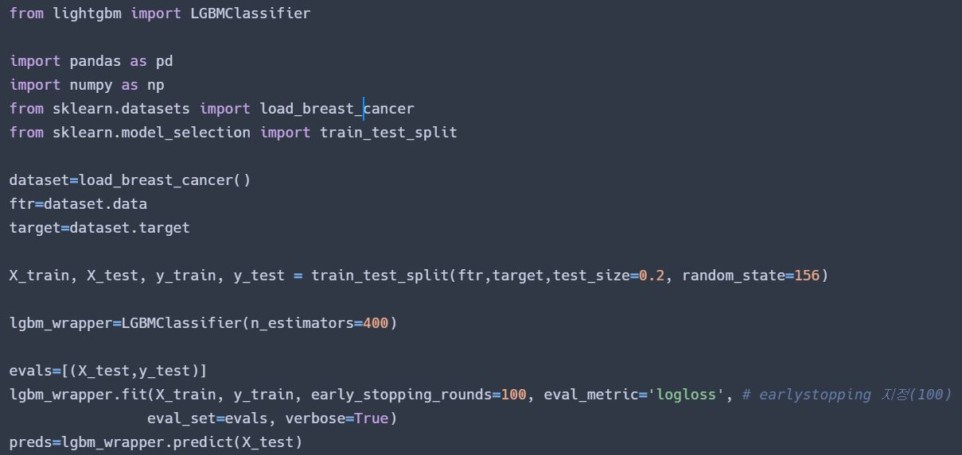
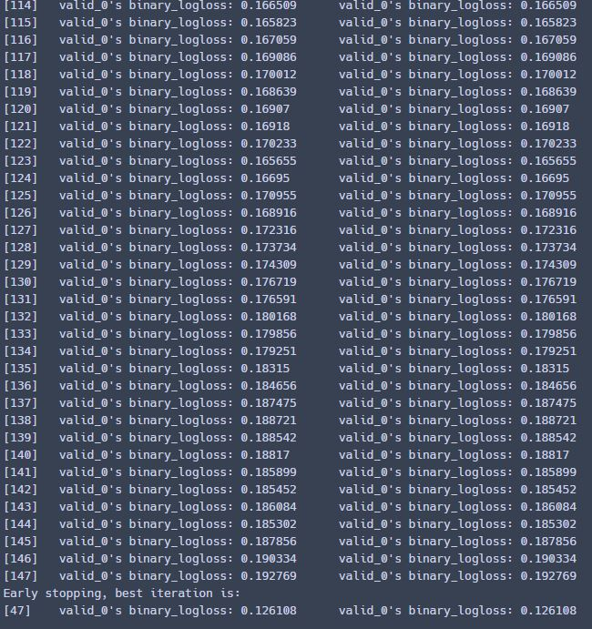
Light GBM – Practice
(Breast Cancer Detection)
loss감소
Notes:
학습을 수행함에 따라 손실(오차)가 감소하는 것을 알 수 있다.

Slide 38
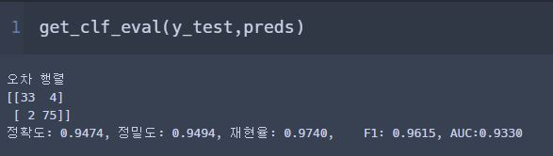
Light GBM – Practice
(Breast Cancer Detection)
loss감소
Notes:
높은 성능을 확인할 수 있었다. <- 이렇게 간략히.

Slide 39
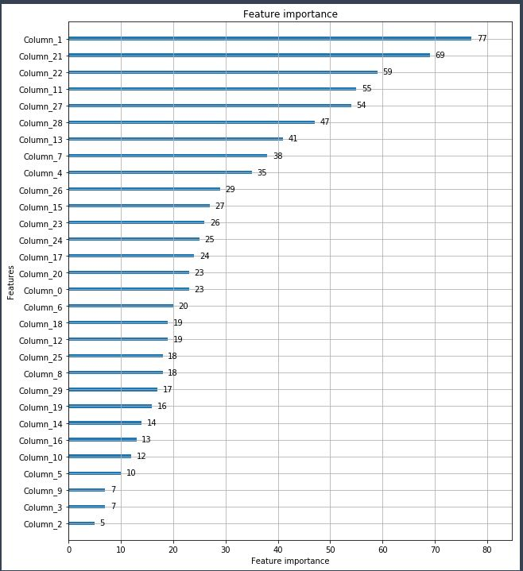
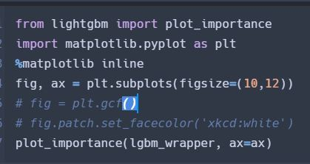
Light GBM – Practice
(Breast Cancer Detection)
Notes:
Light GBM 또한 피처중요도를 보여주는 xgboost와 같이 plot_importance를 지원한다.

Slide 40
과제??
Iris data
Wine data
GBM
GBM
XGBoost
XGBoost
LightGBM
LightGBM
Notes:
과제 파일에 Sklearn의 Iris와 wine data를 대상으로 GBM, XGBoost, LGBM을 적용하라.

Slide 41
Q&A

Slide 42
THANK YOU

